Slide 1
Pnevmoniya kasalligida gospital pedagogika

Slide 2
REJA
1.Pnevmaniya kasalligi va unung turlari
2.Bolada pnevmaniyaning sabablari
3.Pnevmaniya diagnostikasi va davosi
4.Pnevmaniya kasalligida gospital pedogogikaning vazifalari

Slide 3
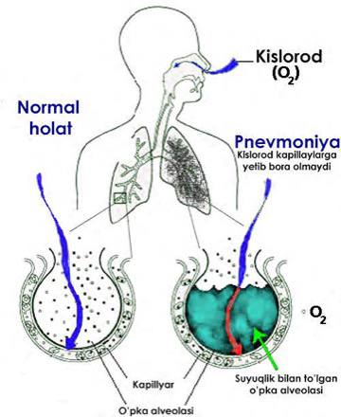
Pnevmaniya haqida
Pnevmoniya (Zotiljam) o‘pka to‘qimasining barcha tarkibiy qismlarini zararlaydigan infeksion-yallig‘lanish kasalligidir.
Zotiljam yoki pnevmoniya — oʻpka yalligʻlanishi, oʻpkaning infeksion kasalligi, mustaqil kasallik yoki boshqa kasalliklarning asorati hisoblanadi.
Pnevmakokni turli bakteriyalar (pnevmokokk, streptokokk, stafilokokklar) va viruslar qoʻzgʻatadi.

Slide 4
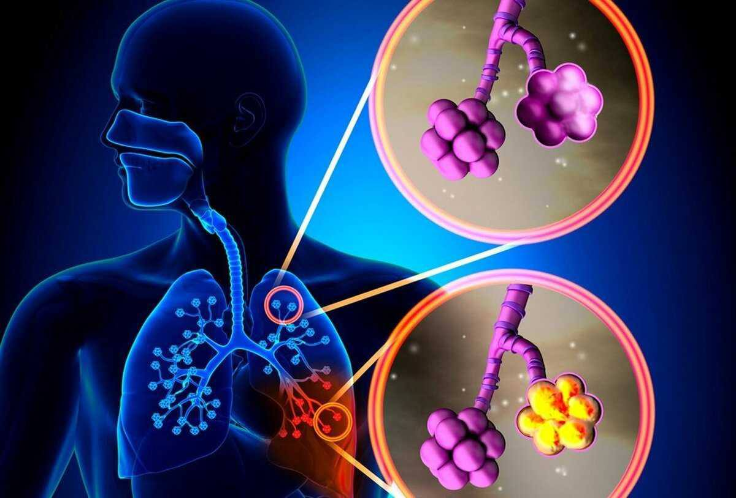
Kasallikning sabablari
Pnevmoniya qo‘zg‘atuvchi mikroorganizmlar tufayli yuzaga keladi. Xavf quyidagi omillar mavjud bo‘lganda ortadi:
Dekompensatsiya bosqichidagi ichki a’zolar kasalliklari (ayniqsa yurak, buyrak, o‘pka).
Immunitet tanqisligi va immun tizimi faoliyatining buzilishi.
Onkologik kasalliklar.
O‘pkaning o‘tkazilgan ventilyatsiyasi.
Markaziy asab tizimi kasalliklari.
Umumiy narkoz.
Yoshi 60 dan oshgan

Slide 5
Pnevmoniya kelib chiqishiga qarab quyidagi turlarga bo’linadi:
yuqumli (bakterial) — uning qo’zg’atuvchisi bakteriyalar: pnevmokokklar, stafilokokklar, streptokokklar va boshqalar;
virusli — unga turli xil viruslar sabab bo’ladi
zamburug’li — uni mog’or va achitqi zamburug’lar, pnevmotsistlar va boshqalar qo’zg’atishi mumkin;
aralash — bu holda o’pka bir vaqtning o’zida ikki yoki undan ortiq turli xil patogenlarni yuqtirishi mumkin

Slide 6
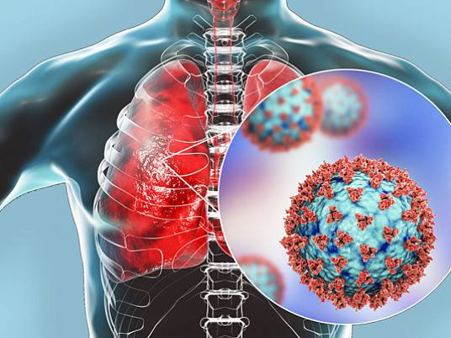
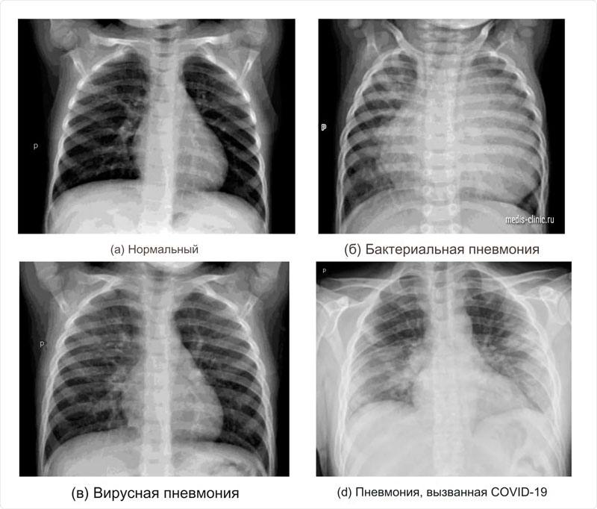

Slide 7
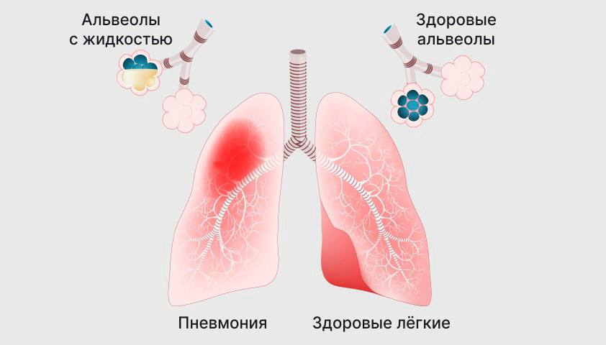
Pnevmoniya kechishiga qarab bir nechta bosqichli bo’ladi:
o’tkir — bu 3 haftadan 2 oygacha davom etadi;
suo’tkir — 3 — 6 hafta;
surunkali — bir necha oydan bir necha yilgacha yoki hatto o’nlab yillarga cho’zilishi mumkin

Slide 8
Pnevmoniya joylashishiga qarab bir nechta turlarga bo’ladi:
fokal — o’pkaning kichik qismi ta’sirlanganda va faqat bitta kasallik o’chog’i mavjud bo’lsa;
segmental — o’pkaning bir yoki bir nechta segmentlari ta’sirlanganda;
qisman — o’pkaning bir qismi ta’sirlanadi, masalan, alveolalar va uning yonidagi hududlar ta’sirlanadi;
qo’shma — bu holda bir nechta alohida kasallik o’choqlari paydo bo’ladi va keyinchalik ular bir butunga birlashadi;
total — bir butun o’pka ta’sirlanganda.
Qaysi o’pka zararlanganiga qarab, pnevmoniya bir tomonlama (o’ng va chap) va ikki tomonlama bo’lishi mumkin.

Slide 9
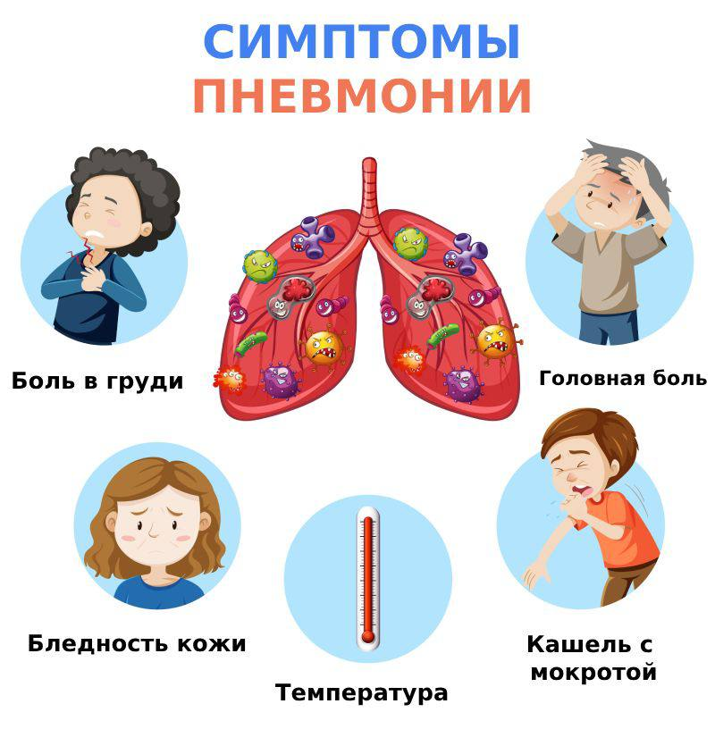
Pnevmoniya alomatlari
Birinchi bosqichda bemorning harorati ko’tariladi — 35,5 — 39,5 ° S gacha. Bosh og’rig’i, zaiflik, uyqusizlik, kayfiyat o’zgarishi va ortiqcha terlash paydo bo’ladi.
Ikkinchi bosqichda yo’tal paydo bo’ladi — avval quruq, keyin nam, ko’p miqdordagi zang rangidagi balg’am bilan. Nafas olishda kuchayadigan ko’krak og’rig’i paydo bo’ladi.
Uchinchi bosqichda nafas olish yetishmovchiligi belgilari paydo bo’ladi — nafas qisilishi va burun hududida sianoz (teri ko’karishi). Ko’pincha bu keng pnevmoniya belgilaridir.

Slide 10
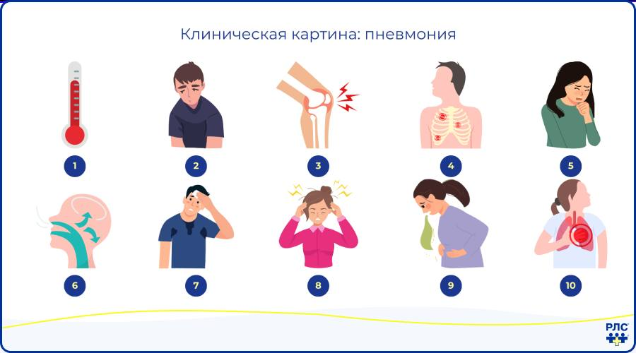

Slide 11
Diagnostika
Kasallik tarixini aniqlash: Shifokor simptomlar, hamroh kasalliklar va oxirgi O‘RVI haqida ma’lumot to‘playdi.
Ko‘rik: Xirillashlar va zararlangan tomonning orqada qolishini aniqlash uchun o‘pkani eshitish va ko‘krak qafasini tekshirish.
Perkussiya: Kasallikning lokalizatsiyasi va bosqichi uchun ko‘krak qafasini taqillatish.
Laborator tekshiruvlar: qo‘zg‘atuvchini aniqlash va boshqa infeksiyalarni istisno qilish uchun umumiy qon tahlili, siydik va balg‘am tahlili.
Rentgenografiya: O‘chog‘ining lokalizatsiyasi va o‘lchamini, yashirin abssesslarni aniqlaydi.
Bronxoskopiya: Qo‘shimcha tekshiruvlar uchun pnevmoniyaning og‘ir shakllarida amalga oshiriladi.

Slide 12
Pnevmoniyani davolash
Ko‘p ichimlik
To‘shak rejimi
Vitaminli kaloriyali ovqatlanish
Antibakterial terapiya (ampitsillin, amoksiklav, rutid, sefazolin
Dezintoksikatsion terapiya
Immunostimulya torlar
Issiqni tushiruv chi vositalar
Mukolitiklar
Mukolitiklar

Slide 13
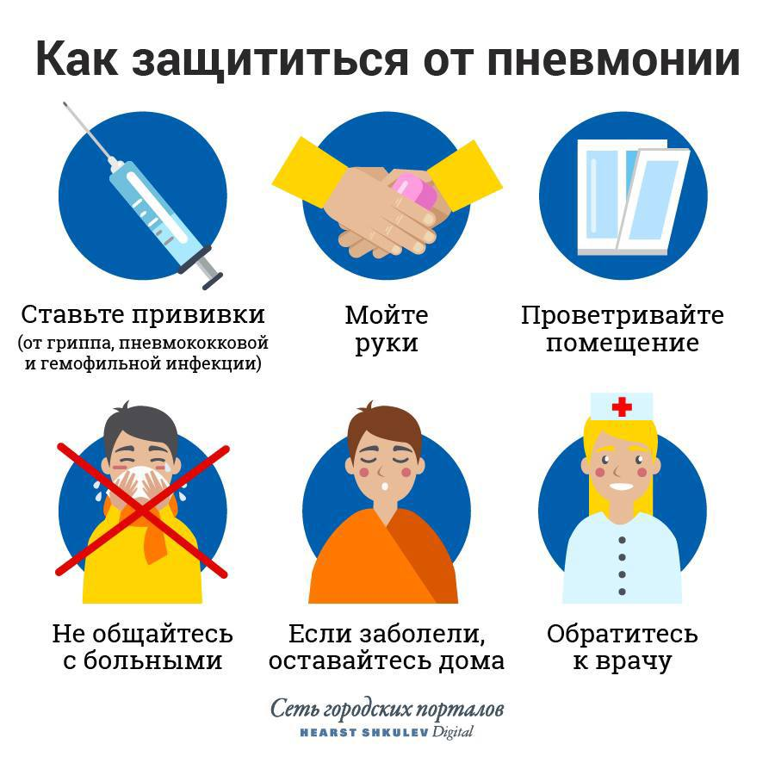

Slide 14
Oldini olish
Immunitetning oshishi: immunitet tizimini qo‘llab-quvvatlash profilaktikaga yordam beradi.
Chekishdan voz kechish: bu pnevmoniya xavfini kamaytiradi.
Emlash: 60 yoshdan oshgan va xavf guruhidagi odamlar, shuningdek, xavf guruhidagi bolalar uchun tavsiya etiladi. Streptokokkga qarshi emlash eng ko‘p tarqalgan.
Qo‘l yuvish: Qo‘llarni sovun bilan muntazam ravishda yuvish bakteriyalarni yo‘qotishga yordam beradi.
Grippga qarshi emlash: grippdan keyingi pnevmoniya asoratlarining oldini olishga yordam beradi.
Salomatlikni saqlash: jismoniy faollik, to‘g‘ri ovqatlanish va dam olish organizmni mustahkamlaydi

Slide 15
Pnevmoniya kasalligida gospital pedagogikasining vazifalari:
Ta'lim jarayonini davom ettirish:
Kasalxonada bo'lib turgan bolalar uchun o'qishning uzilishi ularning ta'limdagi orqada qolishiga olib kelishi mumkin. Pedagogik yordam bolaga o'qish materiallari, topshiriqlar va mashqlar orqali ta'limni davom ettirishga imkon beradi. Bu, o'z navbatida, bolaning kayfiyatini yaxshilashga va umidni saqlashga yordam beradi.
Ruhiy va emosional qo'llab-quvvatlash:
Pnevmoniya kabi jiddiy kasalliklar bolalarda qo'rquv, tashvish va depressiya holatlarini keltirib chiqarishi mumkin. Gospital pedagogi bolaga psixologik yordam ko'rsatish, uning ruhiy holatini qo'llab-quvvatlash, pozitiv motivatsiya berish va kasallikni yengish uchun ruhiy kuchni oshirishga yordam beradi.

Slide 16
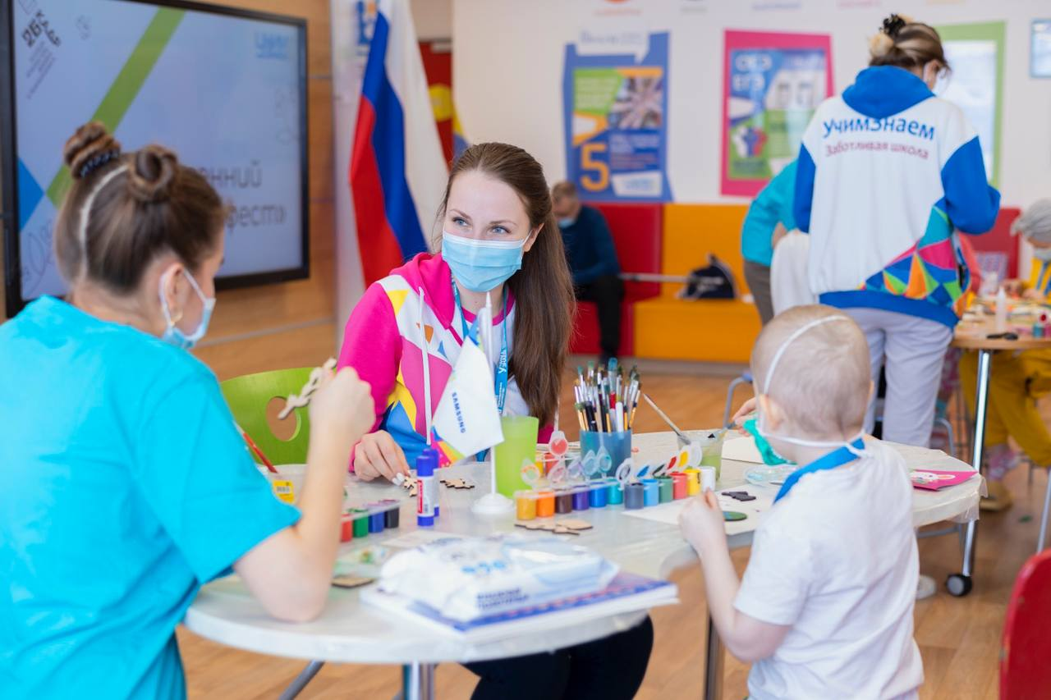

Slide 17
Jismoniy faoliyatni qo'llab-quvvatlash:
Pnevmoniya davolash jarayonida bolalar ko'pincha yotib qolishadi, bu esa ularning jismoniy rivojlanishiga salbiy ta'sir ko'rsatishi mumkin. Gospital pedagogi o'z navbatida bolaga yumshoq jismoniy mashqlarni bajarishda yordam beradi, bu uning tana holatini yaxshilashga yordam beradi.
Sotsializatsiya va ijtimoiy aloqalar:
Kasalxonada bo'lish bolalar uchun izolyatsiya va yolg'izlikni keltirib chiqarishi mumkin. Pedagog gospitalda bo'lgan bolalar o'rtasida ijtimoiy aloqalarni o'rnatishga yordam beradi va ularga bir-birlarini qo'llab-quvvatlash imkoniyatini yaratadi.
Oilaga yordam va ta'lim:
Gospital pedagogikasi nafaqat bolaga, balki uning oila a'zolariga ham yordam beradi. Pedagog oilaga bolalar uchun qanday qilib qo'llab-quvvatlashni, qanday ta'lim va ruhiy yordam berish kerakligini tushuntiradi.

Slide 18
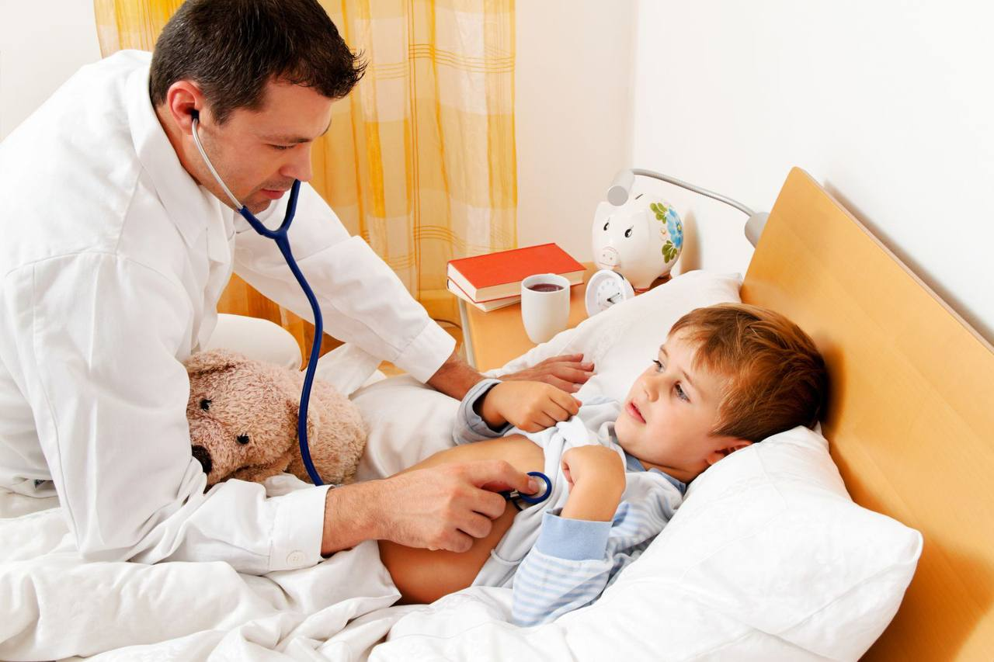

Slide 19
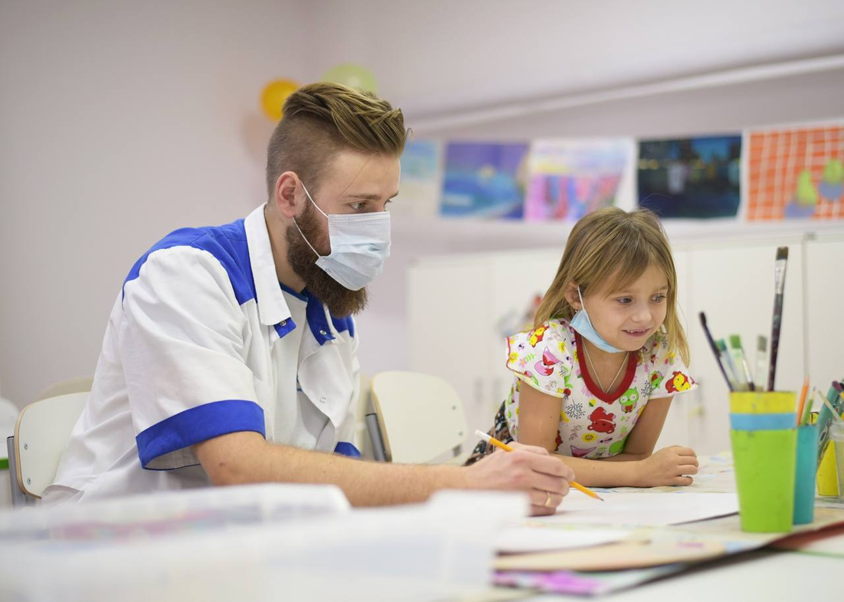
Pnevmoniya davolanish jarayonida gospital pedagogikasining roli ham juda muhimdir, chunki kasalxonada bo'lib turgan bolalar uchun ta'lim, ruhiy qo'llab-quvvatlash va psixologik yordam zarur.
Gospital pedagogikasining maqsadi nafaqat bolalarning ta'limini davom ettirish, balki ularning umumiy farovonligini, sog'lig'ini yaxshilash va ruhiy holatini qo'llab-quvvatlashdan iborat. Pnevmoniya kabi kasalliklar bilan kurashayotgan bolalar uchun pedagogik yordam juda zarur, chunki bu ularning tezroq sog'ayishiga va kasallikni engishga yordam beradi.

Slide 20
E’tiboringiz uchun raxmat

